Slide 1

Trabajo fin de Máster: SISTEMA DE RECOMENDACIÓN DE PELÍCULAS. Jose Alberto Solís Berrús

Slide 2
INTRODUCCIÓN
Los sistemas de recomendación son algoritmos destinados a sugerir items relevantes a los usuarios, principalmente a partir de elementos de búsquedas o su histórico. Existen diferentes modelos, como “popularity”, y “colaborative”; el primero hace recomendaciones globales pero sin personalizar la misma; y el segundo utiliza datos de otros usuarios para generar recomendaciones a perfiles similares. Estas herramientas son fundamentales para servicios web (Amazon, Youtube, Neflix… ).
OBJETIVOS:
Construir dos modelos de recomendación de película, uno básico y otro colaborativo.

Slide 3
MATERIAL Y MÉTODOS
Para el análisis descriptivo y construcción del sistema de recomendación se extraen los datos del portal web MovieLens
Los CSV utilizados son metadatos de 45,000 películas enumeradas en el conjunto de datos completo de MovieLens. El conjunto es anterior a julio de 2017. Estos incluyen reparto, equipo, palabras clave de la trama, presupuesto, ingresos, carteles, fechas de lanzamiento, idiomas, compañías de producción, países, recuentos de votos TMDB y promedios de votos. Contienen 26 millones de calificaciones de 270,000 usuarios para las 45,000 películas. Las clasificaciones están en una escala de 1-5 y se han obtenido del sitio web oficial de GroupLens.
Análisis: Se realizó un análisis descriptivo de los datos y un sistema de recomendación. Para las variables continuas, se calcularon medias, desviación standard, medianas y percentiles; Para las categóricas, se calcularon los porcentajes. Para el análisis de los datos se utilizó Jupyter notebook Python. Para el sistema de recomendación se utilizó SurPRISE (Simple Python RecommendatIon System Engine).

Slide 4
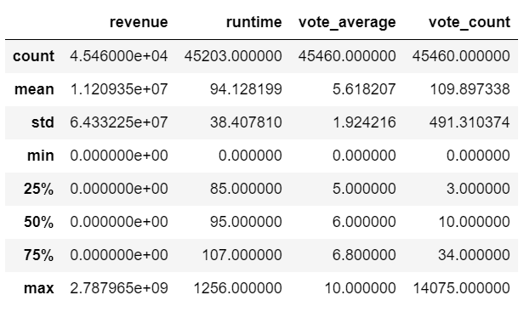
RESULTADOS
Se parte de una base de datos de 45466 películas
Características basales
Notes:
Tras evaluar los pasos por el que los usuarios, destaca que en “3_Datos_personales”. Es donde más usuarios se caen, se valora que a la hora de tenerse que registrar y aportar información sensible se caen las conversiones.

Slide 5
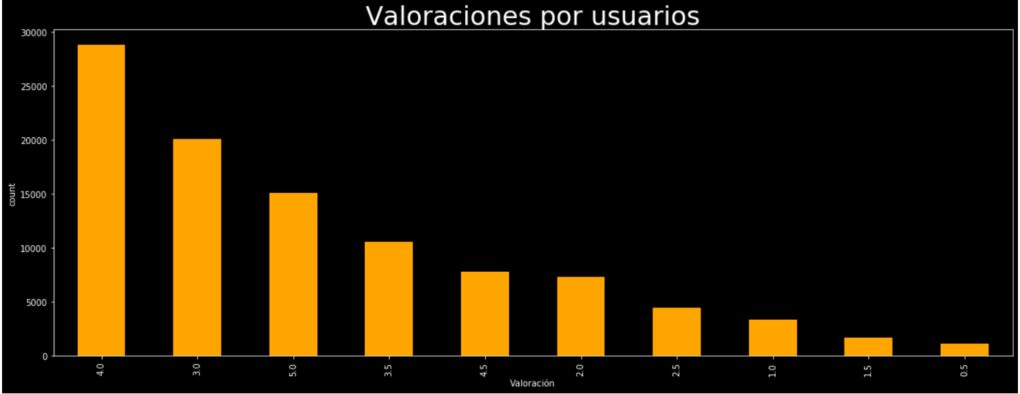
RESULTADOS
671 usuarios y 9066 películas valoradas.
28000 valoraciones con una puntuación de 4 y unos 20000 con puntuación en 3.

Slide 6
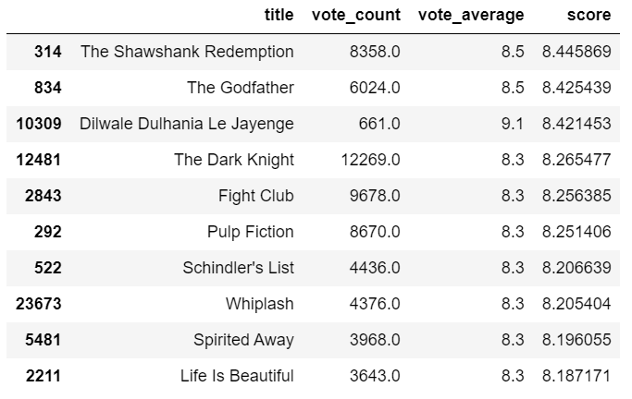
RESULTADOS
Filtrado demográfico - Sistema de recomendación básico.
Tras el análisis, obtenemos las 10 mejores películas según las calificaciones ponderadas de los usuarios. Se trata de una recomendación genérica, no personalizada para el usuario, ya que no dispone de un histórico de un usuario.

Slide 7
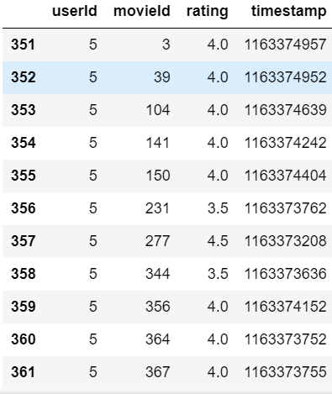
RESULTADOS
Sistema de recomendación colaborativo
Creo un objeto SVD para llamar al método de ajuste que hace que RMSE sea menor y luego se transforma en dos matrices.

Slide 8
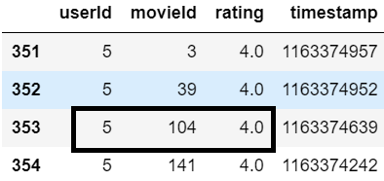
RESULTADOS
Realizamos una simulación de recomendación. Seleccionamos un usuario ('5'), y un película ('104').
Predicción rating 3,8; real 4,0
Notes:
Del análisis se observa que en los meses de Octubre, Noviembre y Diciembre una mayor posibilidad de conversión en los primeros días del mes, que posteriormente presenta una disminución y después tres picos de conversión entre los días 10 y 25. En enero destaca un pico de conversión entre los días 5-11 por una campaña publicitaria de prestamos personales (solo para clientes).

Slide 9
CONCLUSIONES
El análisis de bases de metadatos de usuarios mediante filtros permite crear sistemas de recomendaciones tanto genéricos como individualizados.
Las recomendaciones colaborativos permiten mejorar la experiencia del usuario, frente a los genéricos que son más elementales.

